Slide 1






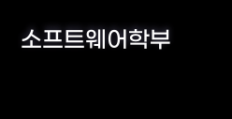
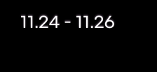


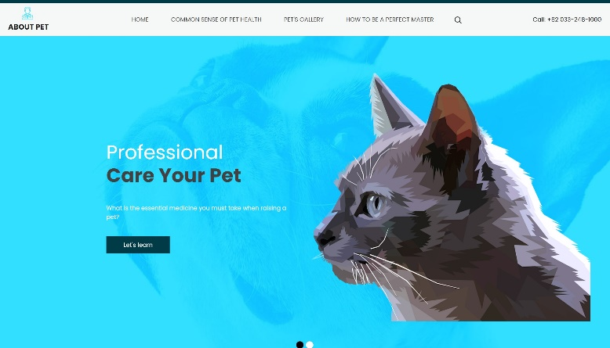
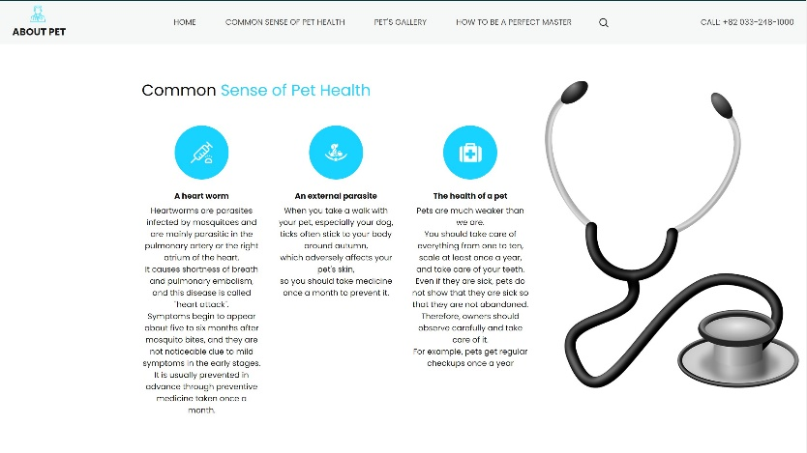


Team: Tensor(텐서)
For my pet
팀원: 31기 배승유
개발 환경
Visual Studio Code
(HTML, CSS, JS)
작품 내용
For my pet 홈페이지는 요즈음 귀엽다고
무작정 데리고 와 그 이후의 반려동물을 어떻게
돌봐야 하는지 모르는 쌩초보 집사들을 위해
만든 사이트이다.
사이트에는 반려동물에게 꼭 먹여야 하는
대표적인 약인 외부기생충과 심장사상충에 대한 설명과
반려동물에게 약을 어떻게 먹여야 되는지에 관한 설명이 있다.
1993-2022, 30th
Caerang SW exhibition

